Slide 1


操作系统H中期报告
无人机与Unity3D的交互
指导老师：邢凯 报告小组：不知道起什么名字队

Slide 2

▷ 第一部分 『课题目的』
目录
▷ 第二部分 『已有成果分析』
『CONTENT』
▷ 第三部分 『可行性分析』

Slide 3

第一部分
『课题目的』

Slide 4
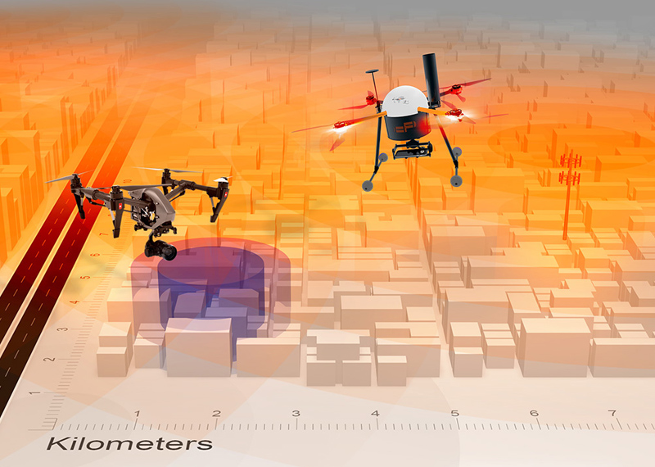
1
课题目的
解决现有的地面站没有3D可视化的弊端
将现实坐标的信息代入我们的3D世界
实现一个和真实世界信息产生互动的飞行世界（设想）

Slide 5
第二部分
『已有成果分析』

Slide 6
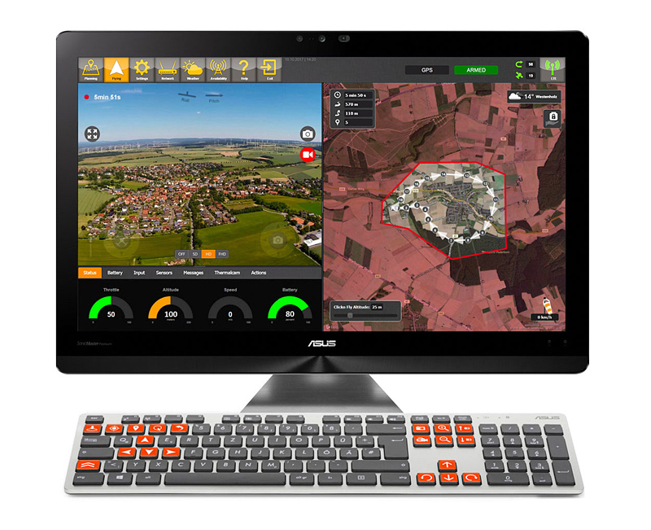
2
已有成果分析
Global Uav GroundStation
标题数字等都可以通过点击和重新输入进行更改。
标题数字等都可以通过点击和重新输入进行更改。
标题数字等都可以通过点击和重新输入进行更改。
标题数字等都可以通过点击和重新输入进行更改。

Slide 7
2
已有成果分析
The heart of our Globe UAV system is the ground station "SkyGate" with its intuitive user interface. The live image transmission of the copter camera combined with the current position of the drone on the map provide a maximum of clarity. All flight-relevant data is integrated in the user interface.
他们的地面站实现了地图现实以及坐标定位，但是这是通过一个camera传输拍摄的信息制作的可视化，缺乏3D效果的身临其境感。
市场上的大多数无人机地面站都类似这种，没有实现实时的3D功能，而人们的需求已经产生。

Slide 8
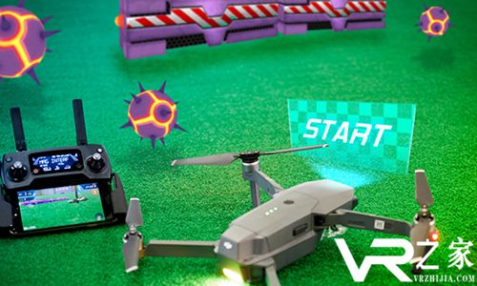
2
已有成果分析
近年来AR产业发展旺盛
大疆和以色列初创公司Edgybees合作一款无人机AR竞速游戏《DronePrixAR》

Slide 9
2
已有成果分析
这款名为《Drone Prix》的AR游戏可以把在你面前的环境打造成一个无人机赛场，它能够随机生成地图奖励和障碍，考验无人机操控者们的技巧。与无人机制作专家大疆和Epson合作，《Drone Prix》专为大疆无人机进行了定制，并使用Epson Moverio BT-300无人机版智能眼镜进行操控。通过这款眼镜，玩家们可以用第一人称视角直播从无人机内置摄像头拍摄的镜像。通过这些图像，玩家们也可以更好地通过大疆 GO应用用大疆手柄操控无人机的飞行。
这款游戏实现的效果没有和具体的无人机所在现实空间的地理坐标联系起来，它更像是一种悬挂物件于现实物体的“滤镜”。

Slide 10
第三部分
『可行性分析』

Slide 11
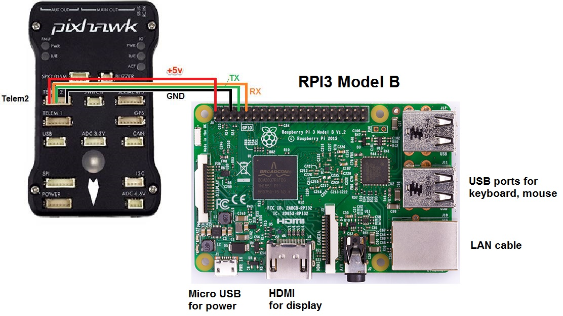
3
可行性分析
数据传输
我们可以将飞控系统与树莓派连接起来，然后通过树莓派，向地面站发送无人机的经度、纬度、高度俯仰角等。

Slide 12

3
可行性分析
地面站的实现
我们选取的工具：Unity3D——目前最为火热的3D游戏引擎，拥有丰富的功能模块，能为实现我们的设想提供最有力的支持

Slide 13
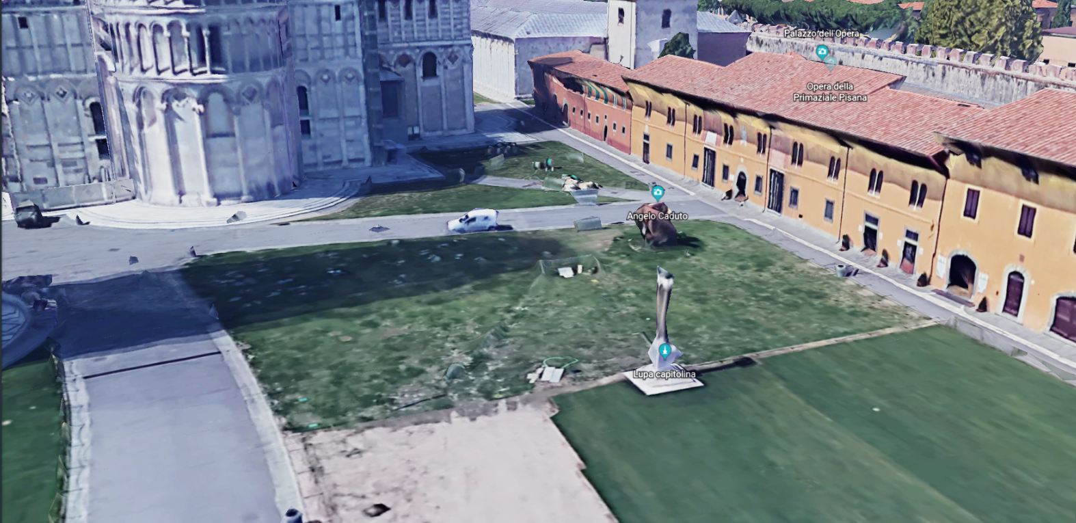
3
可行性分析
3D地图
将如右图所示的3D地图导入Unity3D。即可实现在3D地图中操控无人机，使交互更加的方便、快捷。

Slide 14
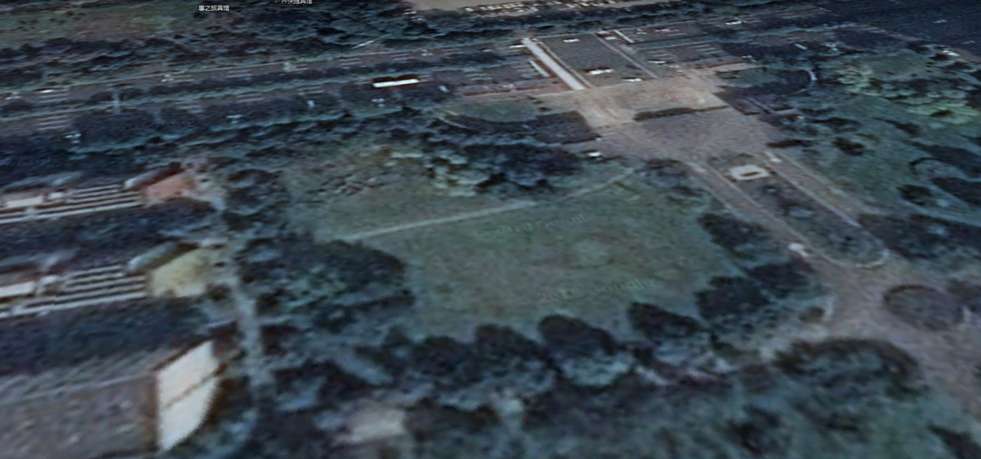
3
可行性分析
很可惜，科大并没有现成的3D地图。所以我们打算通过3Dmax先对科大进行3D建模。再将所得模型导入Unity3D中。

Slide 15
3
可行性分析
无人机控制
无人机的控制已经很成熟了，但是由于我们需要在电脑的键盘上控制，所以可能需要修改一些代码，所以还是不能无脑直接调用
直接操控无人机的是飞控，关于飞控的烧写，网上有现成的代码，用的C/C++，飞控接受信号协议是Mavlink，阅读相关需要修改的部分即可。

Slide 16
操作系统H中期报告
感谢同学老师助教们的支持
指导老师：邢凯 报告小组：不知道起什么名字队

